Slide 1
CULTURA: uma palavra muitas definições
DISCIPLINA: SOCIOLOGIA
PROFESSOR JOSÉ ROBERTO OLIVEIRA DOS SANTOS

Slide 2
O que é cultura?
O pensador francês Félix Guattari, reuniu os significados diferentes que ele denominou de:
Cultura Valor;
Cultura Alma Coletiva;
Cultura Mercadoria.

Slide 3
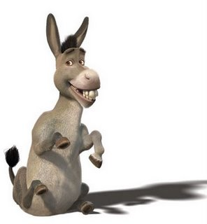
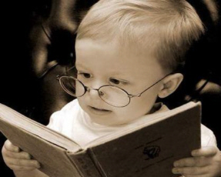
Cultura Valor?
Refere-se a ideia de cultivar o espírito. Define a diferença entre quem tem cultura e quem não tem. Se a pessoa é culta ou inculta.

Slide 4
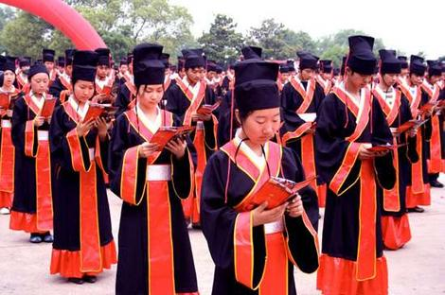
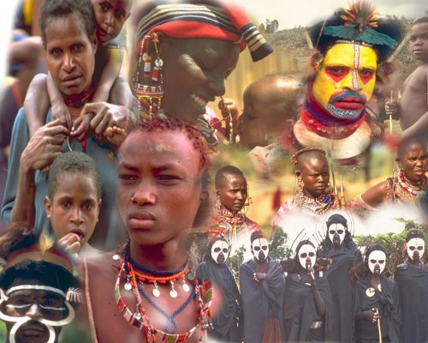
Cultura Alma Coletiva?
Refere-se a identidade cultural de um povo. Assim, fala-se em cultura negra, cultura chinesa, cultura europeia, etc. O termo serve para identificar um povo.

Slide 5
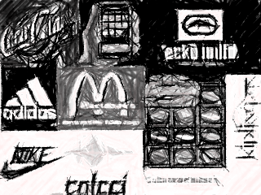
Cultura Mercadoria?
É o que se denomina de cultura de massa. Refere-se a bens ou equipamentos e conteúdos teóricos e ideológicos que estão a disposição de quem pode comprá-lo, por exemplo: filmes, livros, quadros, cds, dvds, etc.

Slide 6
Cultura em nosso cotidiano
Essas três concepções estão presentes no nosso cotidiano, com uma carga valorativa, dividindo os indivíduos, grupos e povos, entre os que tem e os que não tem, entre superior e inferior.

Slide 7
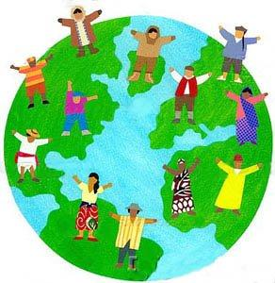
A invenção do conceito científico de cultura
Como pensar a especificidade humana na diversidade de povos e costumes?
Raça ou Cultura?

Slide 8
Cultura para Antropologia
Entre os antropólogos verifica-se uma visão universalista e uma visão particularista da definição de cultura.

Slide 9
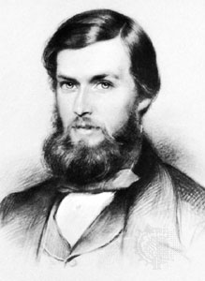
Cultura primitiva ou avançada?
Darwinismo social (evolução);
É o conjunto complexo de conhecimentos, crenças, arte, moral e direito, além de costumes e hábitos adquiridos pelos indivíduos em uma sociedade.
Definição descritiva de forma a exprimir a totalidade da vida social do homem. Entre primitivos e civilizados não há diferença de natureza mas grau de avanço, evolução.
Edward B. Tylor

Slide 10
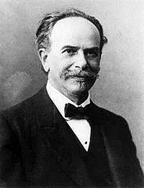
Diferenças biológicas ou culturais?
Críticas ao evolucionismo e determinismo biológicos e geográficos.
Não existe uma diferença fundamental nos modos de pensar do ser humano primitivo e do civilizado.
As diferenças entre grupos e sociedades humanas eram culturais e não biológica. Cada cultura é única, de forma que um costume particular só pode ser pensado no seu contexto.
Franz Boas

Slide 11
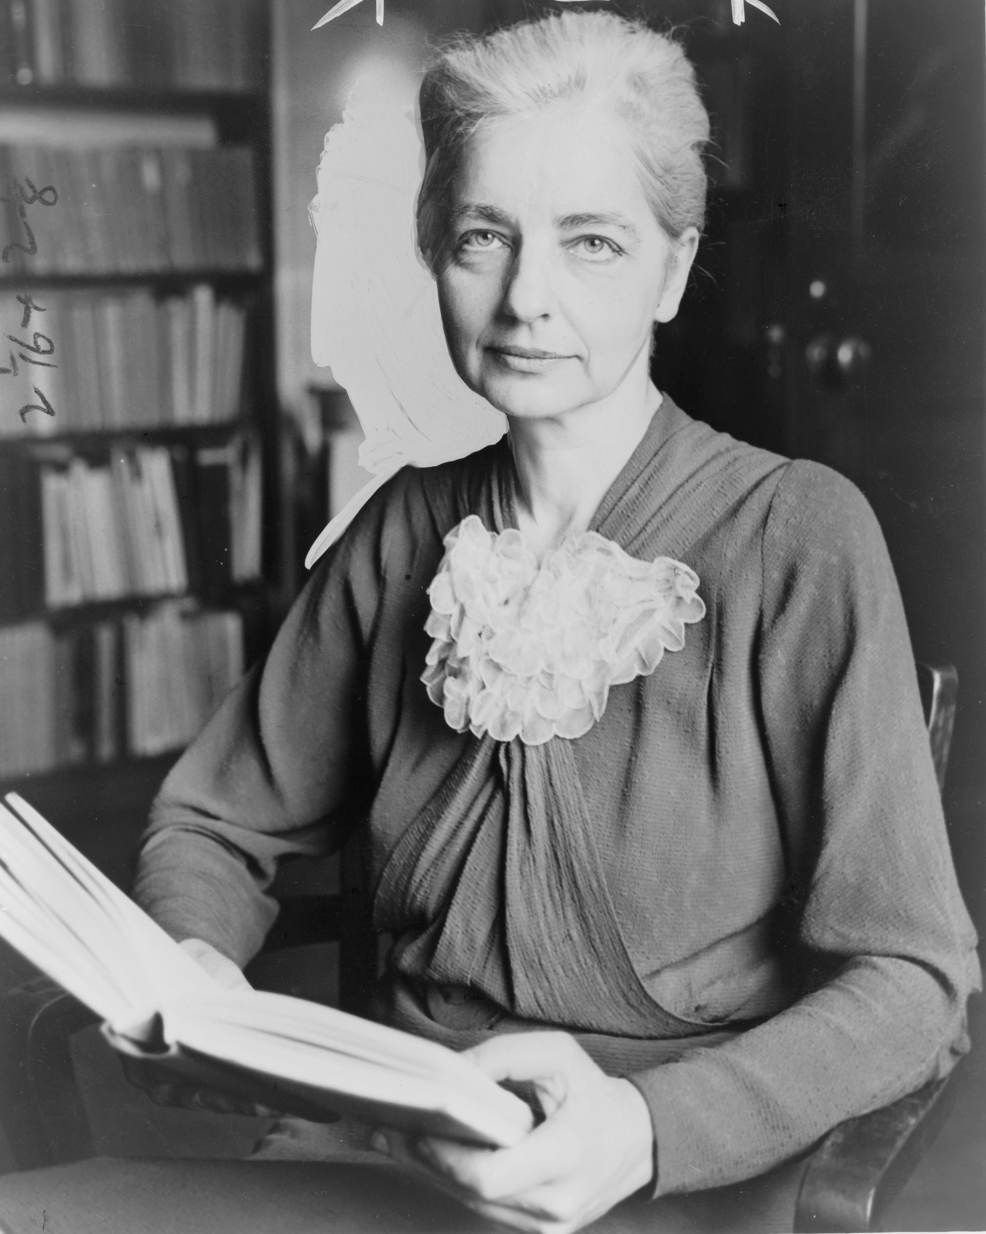
Cultura e Padrão!
Entre Apolo e Dionísio.
Cada cultura seleciona dentro das potencialidades humanas algumas poucas características, que são aceitas como formas adequadas de conduta das pessoas. Um grande regulamento de personalidade.
Padrão cultural apolínico, representa indivíduos conformistas, tranquilos, solidários, respeitadores. Já o padrão cultural dionisíaco, reúne os ambiciosos, agressivos, individualistas.
Ruth Benedict

Slide 12
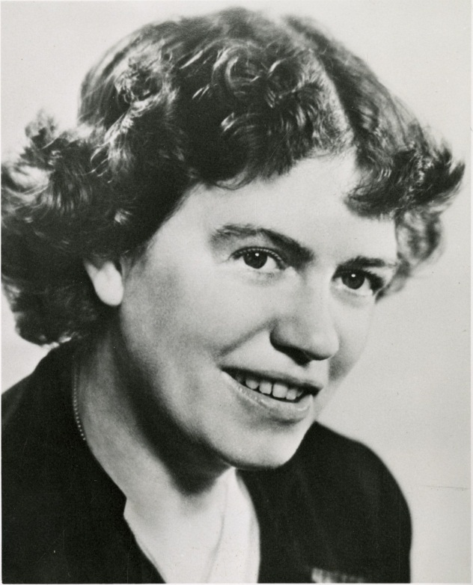
Cultura e personalidade!
Personalidade feminina e masculina.
Eram os homens inevitavelmente agressivos? Eram as mulheres inevitavelmente caseiras?
Os Arapesh: tanto homens como mulheres eram de temperamento pacífico, não faziam a guerra.
Os Mundugumor: tanto homens como mulheres eram de temperamento bélico.
Os Tchambuli: os homens embonecavam-se e gastavam o tempo a arranjarem-se, enquanto as mulheres trabalhavam e eram práticas . O oposto do que parecia ser a América no início do século XX."
MARGARETH MEAD

Slide 13
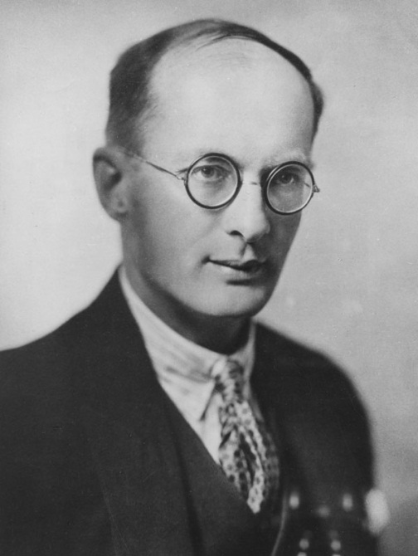
Satisfazer as necessidades!!!
Rejeitou o evolucionismo. Desenvolveu a Etnografia: o trabalho de campo.
A cultura representa a totalidade social, o conjunto de todas as instituições, um “ambiente artificial”, uma forma de resolver as necessidades humanas (alimento, proteção e reprodução).
A cultura é um sistema funcional, seus elementos não podem ser vistos isoladamente, pois eles são interdependentes.
Bronislaw Malinowski

Slide 14
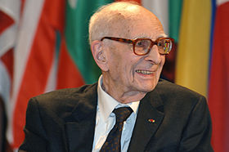
cultura e regras universais!!
Analisou o que era comum e constante em todas as sociedade, ou seja, as regras universais.
Conjunto de sistemas simbólicos, entre os quais está a linguagem, regras matrimoniais, a arte, a ciência, a religião e as normas econômicas
Procurou descobrir na variedade das produções humanas as estruturas do espírito humano. Regra universais. A Primeira regra universal é a proibição do incesto, pela necessidade de trocas sociais.
CLAUDE LEVI-STRAUSS

Slide 15
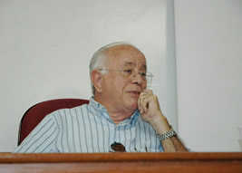
Mas afinal, o que é cultura?
É como uma lente através da qual o homem vê o mundo ... Homens de culturas diferentes usam lentes diversas e, portanto tem visões desencontradas das coisas.
Roque de Barros Laraia

